Slide 1
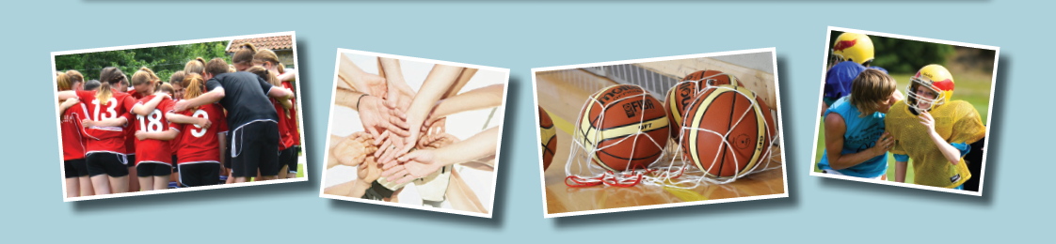
Tillsammans för en idrott fri från alkohol, narkotika, doping och tobak
Gemensam ANDT- policy för idrottsföreningar i Mölndals stad
Föräldrar

Slide 2
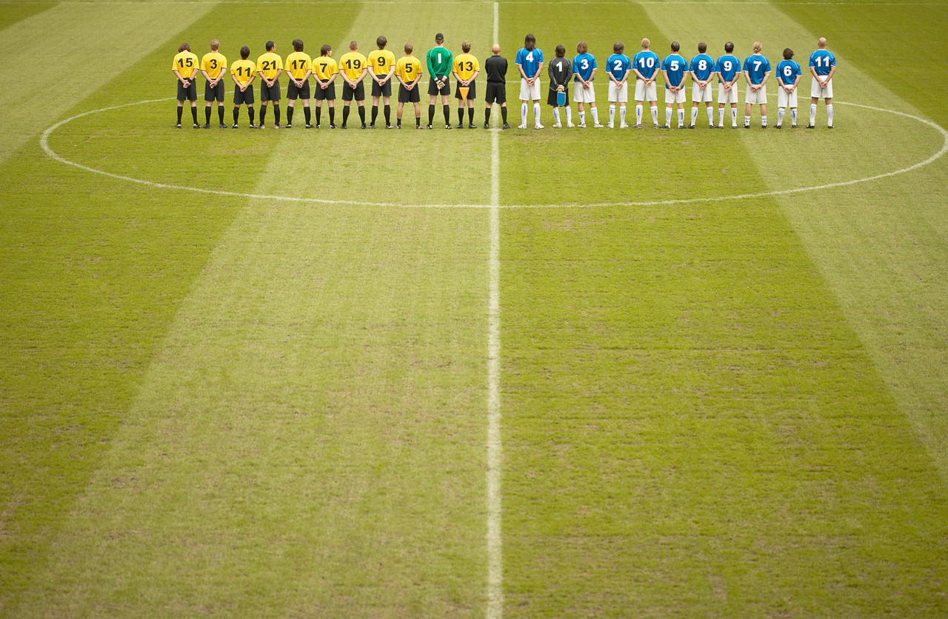
Vi vill främja positiva och trygga miljöer där alla får möjlighet att utvecklas idrottsligt, socialt och kulturellt.
För oss ingår alkohol, narkotika, doping och tobak inte i en sådan miljö!

Slide 3













Därför har vi nu en gemensam ANDT- policy tillsammans med andra föreningar i Mölndals stad
Nu möts alla våra medlemmar av samma budskap, oavsett vilken förening de engagerar sig i!

Slide 4
Med policyn hoppas vi kunna:
Bidra till att minska risken för att ungdomar och vuxna råkar ut för skador och problem relaterat till ANDT
Stärka våra medlemmar att göra hälsosamma val och undvika ANDT
Bidra till att öka kunskap om de negativa effekterna av ANDT på idrott och samhälle

Slide 5
Riktlinjer som berör föräldrar
Vi strävar efter att inte prata positivt om alkohol och tobak i samband med föreningens verksamhet.
Vi pratar inte positivt om narkotika och doping.
Vi följer de regler och lagar som finns i svensk lagstiftning gällande alkohol, narkotika, doping och tobak.

Slide 6
Alkohol
Riktlinjer som berör föräldrar
Vi dricker inte alkohol när vi bär föreningens kläder/utrustning.
Föräldrar dricker inte alkohol i samband med träningsläger, tävlingar, matcher eller annan verksamhet där man ansvarar för föreningens barn och ungdomar.
Vi har nolltolerans mot alkoholkonsumtion i samband med skjutsning till matcher, träningar och tävlingar. Tänk på att det du druckit kvällen innan kan påverka din körförmåga.

Slide 7
Narkotika, doping och tobak Riktlinjer som berör föräldrar
Narkotika- och dopingklassade substanser får aldrig förekomma på något sätt i vår verksamhet.
Vi uppmuntrar våra medlemmar att värna om nikotinfria miljöer och en kultur utan tobak.
Våra myndiga ledare, tränare och idrottsutövare strävar efter att avstå från tobak under träning, tävling eller match och hanterar sitt tobaksbruk med omdöme inför andra.
Notes:
Tredje punkter här gäller för våra myndiga ledare, tränare och idrottsutövare men vi uppskattar om föräldrar gör likadant.

Slide 8
